Slide 1

科技汉语
平台班
国际学院 王调

Slide 2
Ⅰ
第五单元 地质地貌

Slide 3
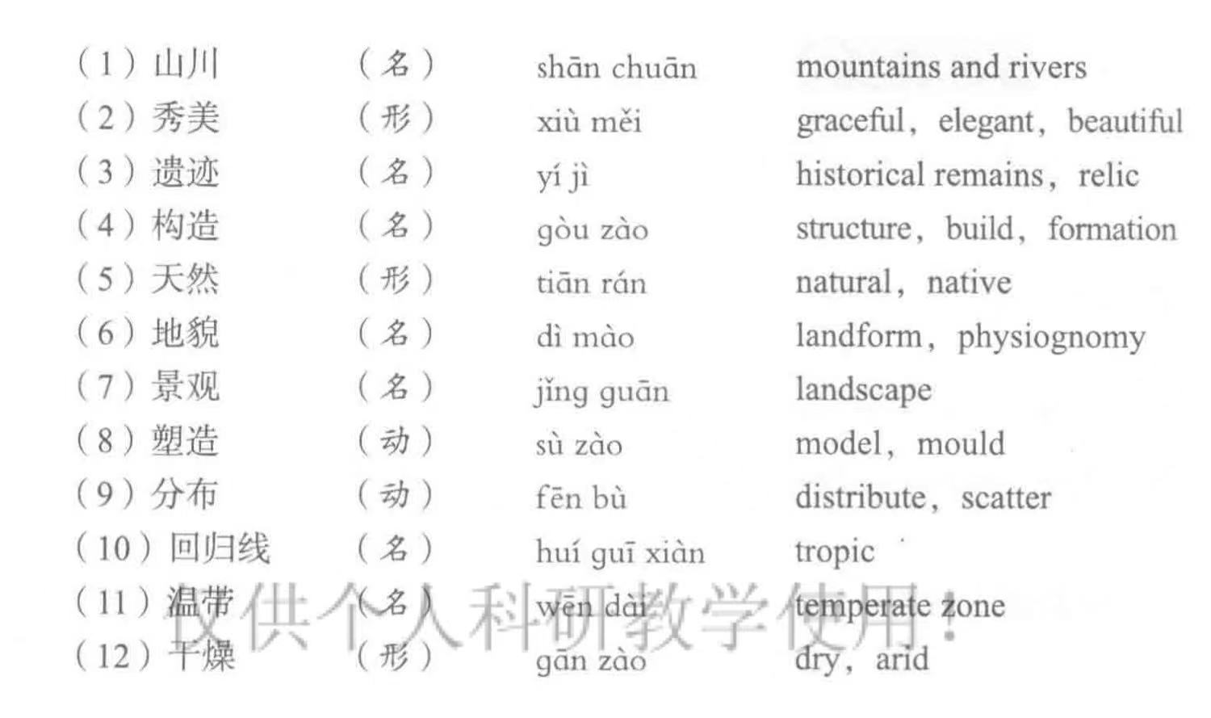
词汇
Ⅰ

Slide 4
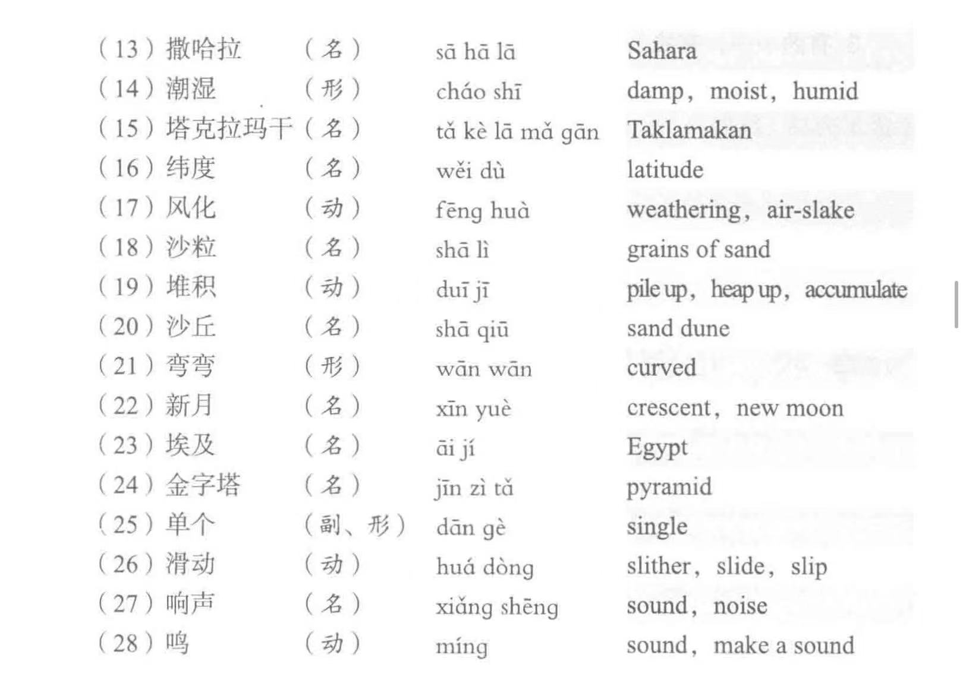
词汇
Ⅰ

Slide 5
Ⅰ
词语比较
—— —
形成 构成；演变完成。强调过程
变成 依靠从一种形态转换成另一种形态，强调变化
（1）长时间的风吹雨打，逐渐形成了这片独特的风蚀地貌。
（2）经过无数年的地质变化，山脉逐渐形成，如今成为大地的脊梁。
（3）随着时间的推移，那片荒芜的土地逐渐变成了繁茂的森林。
（4）在阳光的照耀下，冰块慢慢融化，最终变成了清澈的溪流。

Slide 6
Ⅰ
词语比较
—— —
形状 特定实物或物质的一种存在或表现形式；形状可以是实体存在的反映
形态 事物的形式与状态；形态有时可以是非实体性质的
（1）这块石头的形状非常奇特，像是一个小小的金字塔。
（2）圆形的饼干和方形的巧克力，它们的形状不同但同样美味。
（3）这片云朵的形态不断变化，时而像只绵羊，时而像朵棉花。
（4）夜幕降临，星空中的星星闪烁着不同的形态

Slide 7
Ⅰ
反义词
—— —
天然 自然赋予的；生来就有的；自然生成的；自然形成的
人造 依靠人模仿自然的技能来制造；人工制造而成的
（1）天然蜂蜜是从蜜蜂采集的花蜜中自然酿成的，具有独特的口感和营养价值。（2）天然形成的峡谷，其陡峭的岩壁和深邃的谷底，都是大自然亿万年地质运动的杰作。
（3）人造卫星是人类科技的杰出成果，它们绕地球运行，用于气象观测、通信和科学研究。
（4）人造纤维是一种由化学方法制成的纤维。

Slide 8
Ⅰ
反义词
—— —
干燥 缺乏水分
潮湿 含水分比正常状态下多；湿度大
（1）沙漠非常干燥，几乎没有水。
（2）冬天空气很干燥，我们需要多喝水。
（3）雨后的大地很潮湿，走路要小心滑倒。
（4）早晨的露水让树叶变得潮湿，闪闪发亮。

Slide 9
Ⅰ
近义词
—— —
孕育 缺乏水分怀胎而生育；从既存事物中酝酿出新事物
生长 出生和成长，产生和增长
（1）母亲的身体孕育了新生命。
（2）长时间的风吹雨打，孕育了奇特的风蚀地貌。
（3）干旱的土地无法孕育生命，因为没有足够的水分供植物生长。
（4）沙漠中的沙丘，在风的吹拂下不断生长，形成了独特的波浪状地貌。

Slide 10
Ⅰ
近义词
—— —
保存 继续存在，不受损失；保管收存
保留 保存不改变；暂时留着不处理
（1）为了防止作业丢失，小明总是习惯性地将重要的作业保存在电子设备上。（2）地质学家通过特殊的方法，保存了古代岩石的样本，以便研究地球的历史。（3）小红保留了她小学时代的毕业照片，每次看到都能回忆起那段美好的时光。（4）乡村附近的那片古老山脉，保留了自然的原始风貌，成为了当地居民休闲徒步的好去处。

Slide 11
Ⅱ
常用表达
——
1
比如
表示举例，用例子来证明。类似的词语还有如、例如。
(1)沙漠形成的一个原因是热带高气压的控制，比如撒哈拉沙漠。
(2)有些字的形状结构比较相似，同学们很容易写错，比如“末”与“未”、“休”与“体”等。

Slide 12
Ⅱ
常用表达
——
2
大多
表示大部分、大多数。意思相近的词还有“大都”
(1) 冬天天气冷的时候，人们大多喜欢泡温泉。
(2) 沙漠的气候大多比较干燥。

Slide 13
Ⅱ
阅读基础

Slide 14
(1)除了恒星之外，还有一种形状像天空中的云雾一样的天体称为星云。
(2)夏天的太阳像火球一样炙热。(1)除了恒星之外，还有一种形状像天空中的云雾一样的天体称为星云。
(2)夏天的太阳像火球一样炙热。
Ⅱ
标志词
——
1
经过/由
（1）蛋白质经过水解后能生成氨基酸
（2）一些物质的形态经加热后会产生变化。
（3）生命由一些复杂的化学过程维持着。
（4）有的杯子是经过高温烧制而成的。

Slide 15
(1)除了恒星之外，还有一种形状像天空中的云雾一样的天体称为星云。
(2)夏天的太阳像火球一样炙热。(1)除了恒星之外，还有一种形状像天空中的云雾一样的天体称为星云。
(2)夏天的太阳像火球一样炙热。
Ⅱ
标志词
——
2
…，因此…
（1）这种电磁波的波长很短，因此叫它微波
（2）原子在化学反应中不能再分成更小的粒子，因此，原子是化学变化中的最小粒子
（3）气体的每一个粒子都具有很大的动能，因此他们都在快速运动。

Slide 16
(1)除了恒星之外，还有一种形状像天空中的云雾一样的天体称为星云。
(2)夏天的太阳像火球一样炙热。(1)除了恒星之外，还有一种形状像天空中的云雾一样的天体称为星云。
(2)夏天的太阳像火球一样炙热。
Ⅱ
标志词
——
3
统称为
（1）我们把整数和分数统称为有理数。
（2）正整数、0、负整数统称为整数。
（3）直线与平面相交或平行的情况统称为直线在平面外。

Slide 17
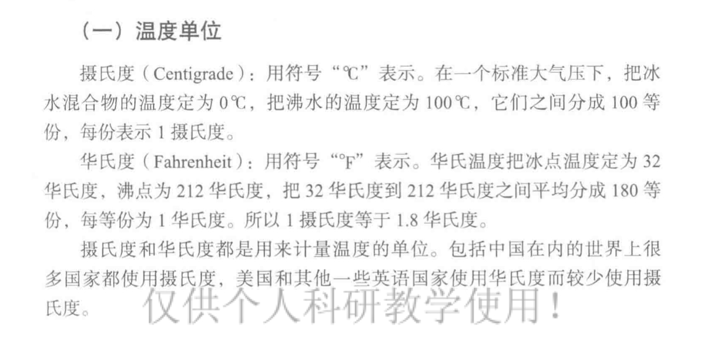
科技基础

Slide 18
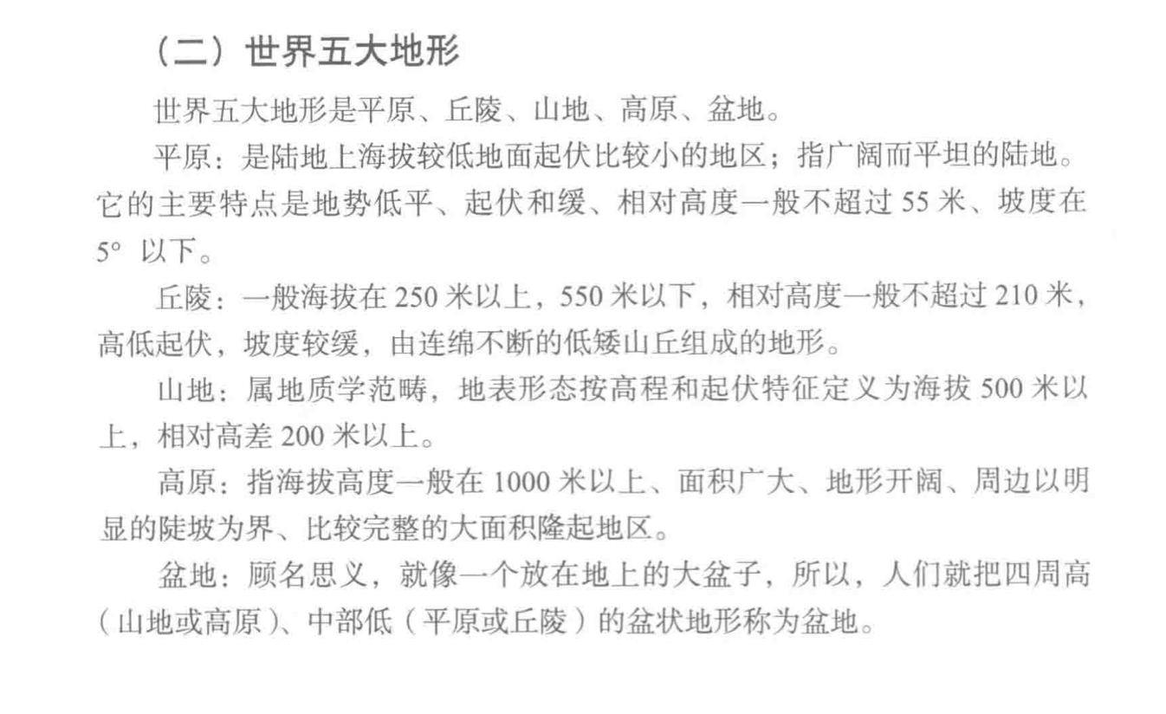
科技基础

Slide 19
Ⅱ
课文
——
地球从诞生到现在约有46亿年历史了，在漫长的地质历史时期，孕育了生命，形成了山川秀美的世界。那些奇山秀水及保存在岩石中的生命遗迹和地质构造遗迹都是地球历史的天然记录，统称为地质地貌景观。
问题：
1. 什么是地质地貌景观？

Slide 20
Ⅱ
课文
——
风是塑造地表景观的动力之一。风沙地貌主要分布在地球南、北回归线两边的热带和亚热带地区以及温带大陆内部。其形成原因，是受到热带高压的控制，雨水很少，气候干燥，比如撒哈拉大沙漠（北非)；或者是在大陆内部，离海遥远，潮湿的海洋气团无法到达，气候干旱，比如塔克拉玛干沙漠（中国）。
问题：
2.风沙地貌形成的原因有哪些？

Slide 21
Ⅱ
课文
——
沙漠，是大自然留给人类的不幸之地。全世界有十分之一的陆地是沙漠。中国的沙漠面积约占全国面积的11％。世界上的沙漠大部分分布在南北纬度15°~35°。这些地方气压高，风总是从陆地吹向海洋，海上的潮湿空气却进不到陆地上，因此雨量很少，非常干旱。地面上的岩石经过风化后形成细小的沙粒，沙粒堆积起来，就形成了沙丘，沙丘多了，慢慢就变成了沙漠。
问题
3.沙漠是怎样形成的？

Slide 22
Ⅱ
课文
——
沙丘是由风带着的沙粒在风变小或停下来时堆积而形成，形态有各种各样。有的如同弯弯的新月，有的像巨大的埃及金字塔，有的单个出现，有的很多个连在一起。有些沙丘，当人在上面走或者向下滑动时，会发出奇怪的响声，许多沙漠中都有这种“沙鸣”现象。
问题：
4.沙漠中的沙丘有哪些不同的形状？

Slide 23
Ⅲ
基础阅读

Slide 24
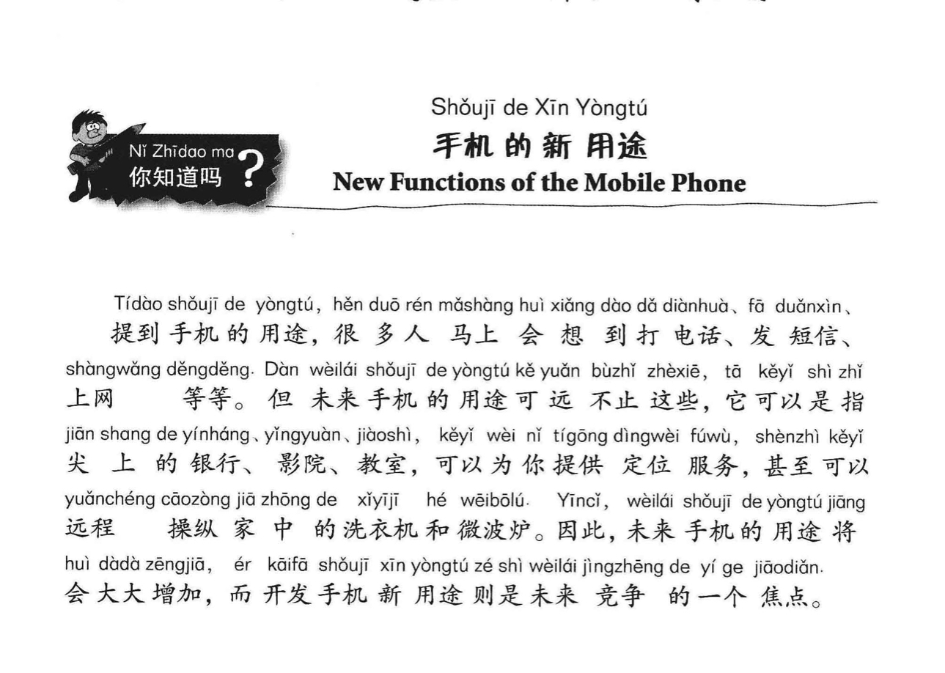
Ⅲ
阅读后回答问题
—— ——
问题：
未来手机的用途为什么会大大增加？

Slide 25
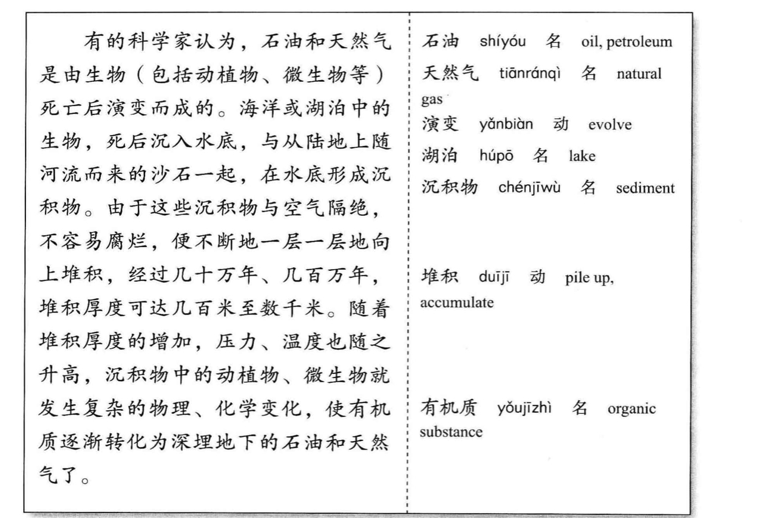
Ⅲ
阅读后回答问题
—— ——
问题：
石油和天然气是怎么生成的？

Slide 26
Ⅴ
补充阅读
Conclusion

Slide 27
巩固练习

Slide 28
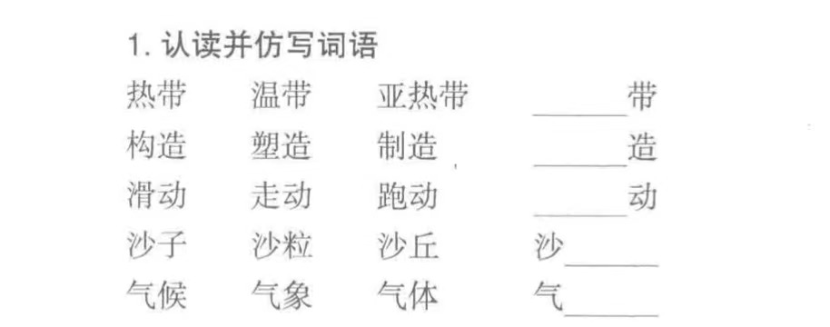
巩固练习

Slide 29
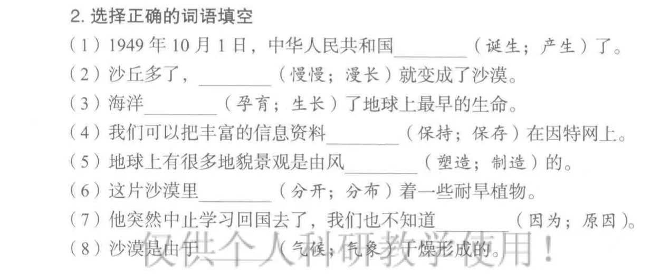
巩固练习

Slide 30
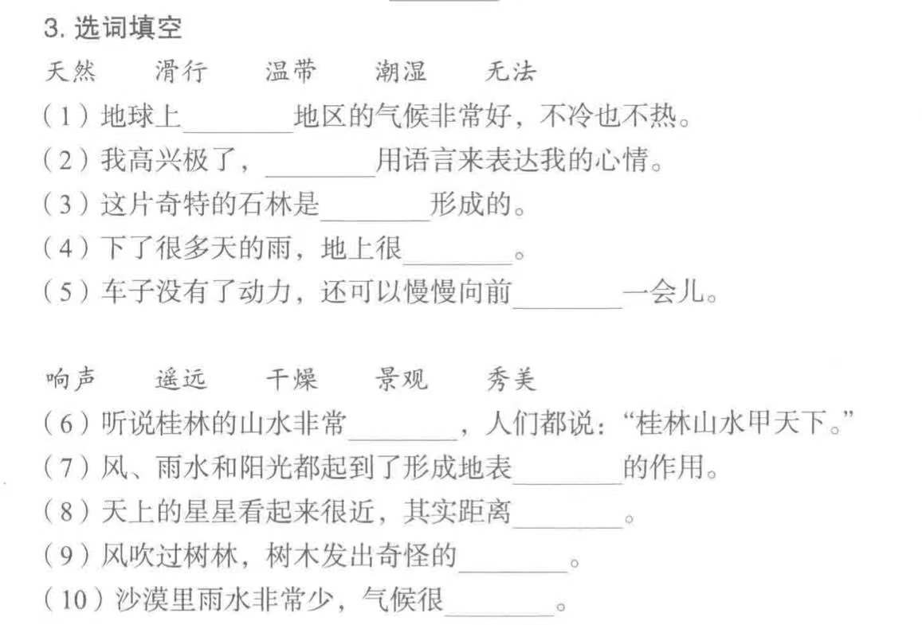
巩固练习

Slide 31
速读

Slide 32
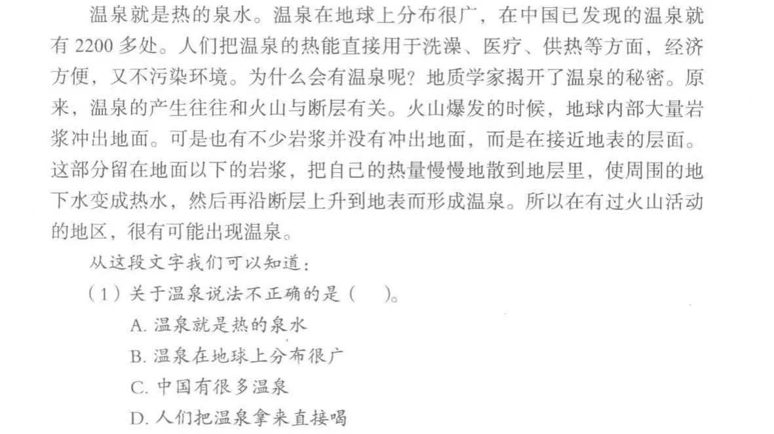

Slide 33
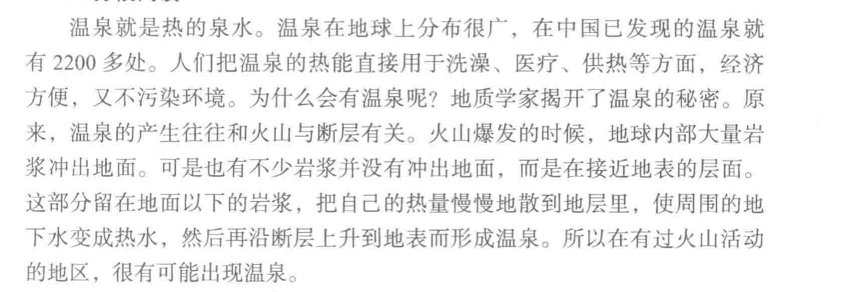


Slide 34


Slide 35
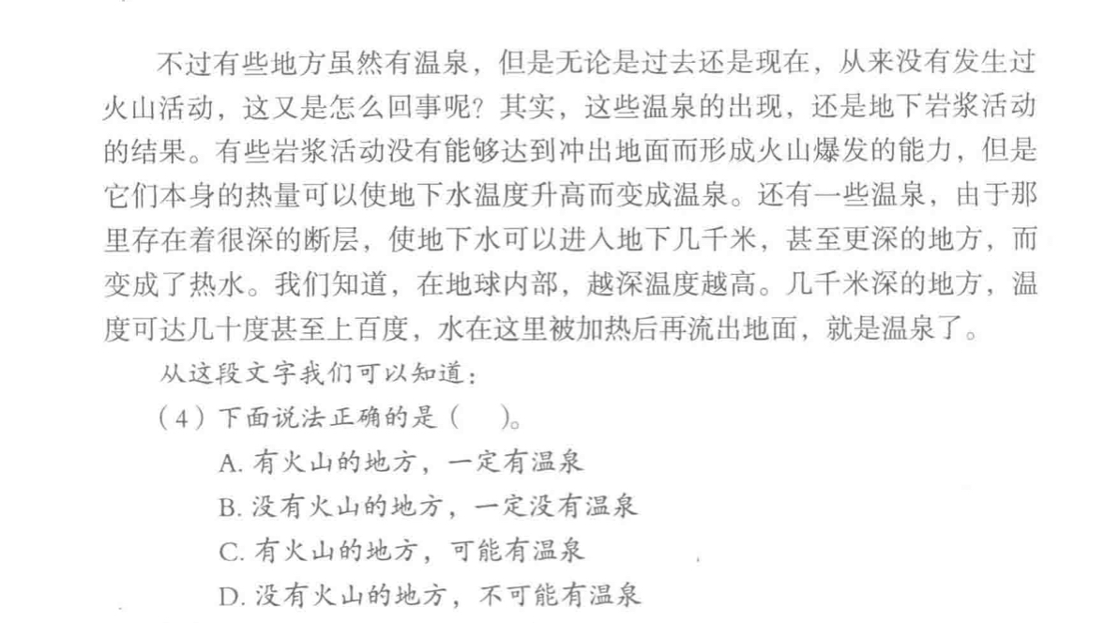

Slide 36
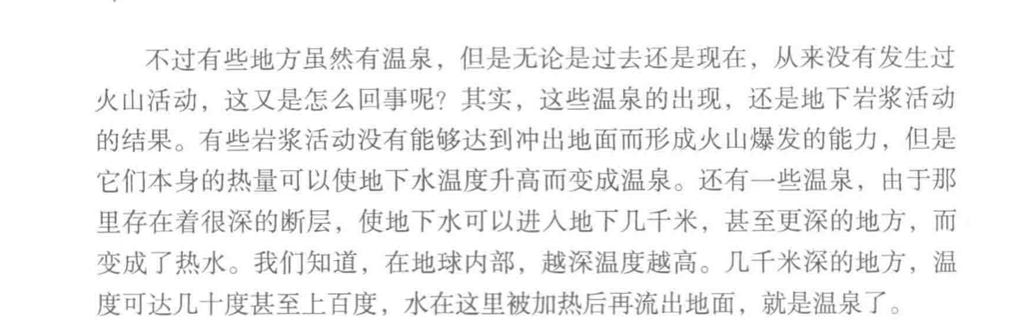


Slide 37


Slide 39
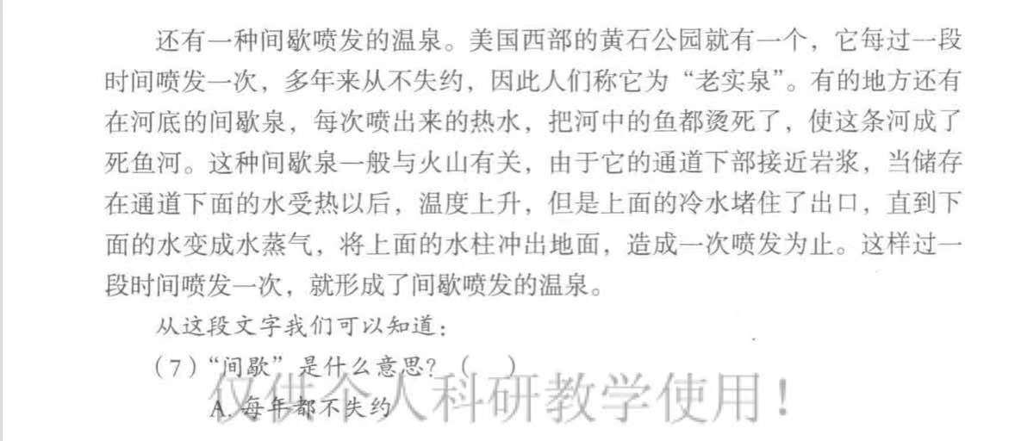


Slide 40
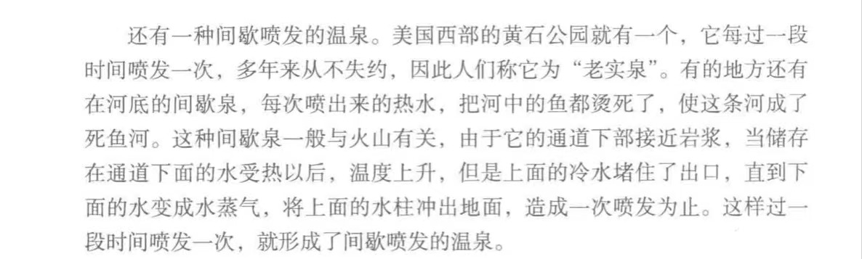


Slide 41


